Slide 1
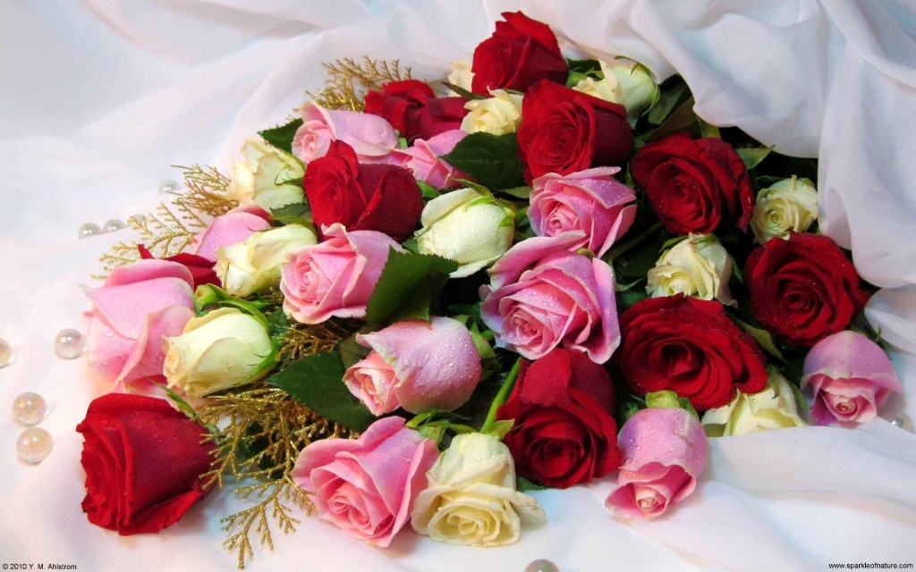
Deň matiek 2017
Pre teba mamička....

Slide 2
TEBE MAMIČKA
Za Tvoju nehu mamička, za Tvoju veľkú lásku, za starosť, bozky na líčka, za každú pribudnutú vrásku, na Tvojej tvári, na dlaniach, čo zrobené sú celé, nech táto malá básnička, tlmočí vďaky tisíceré.

Slide 4
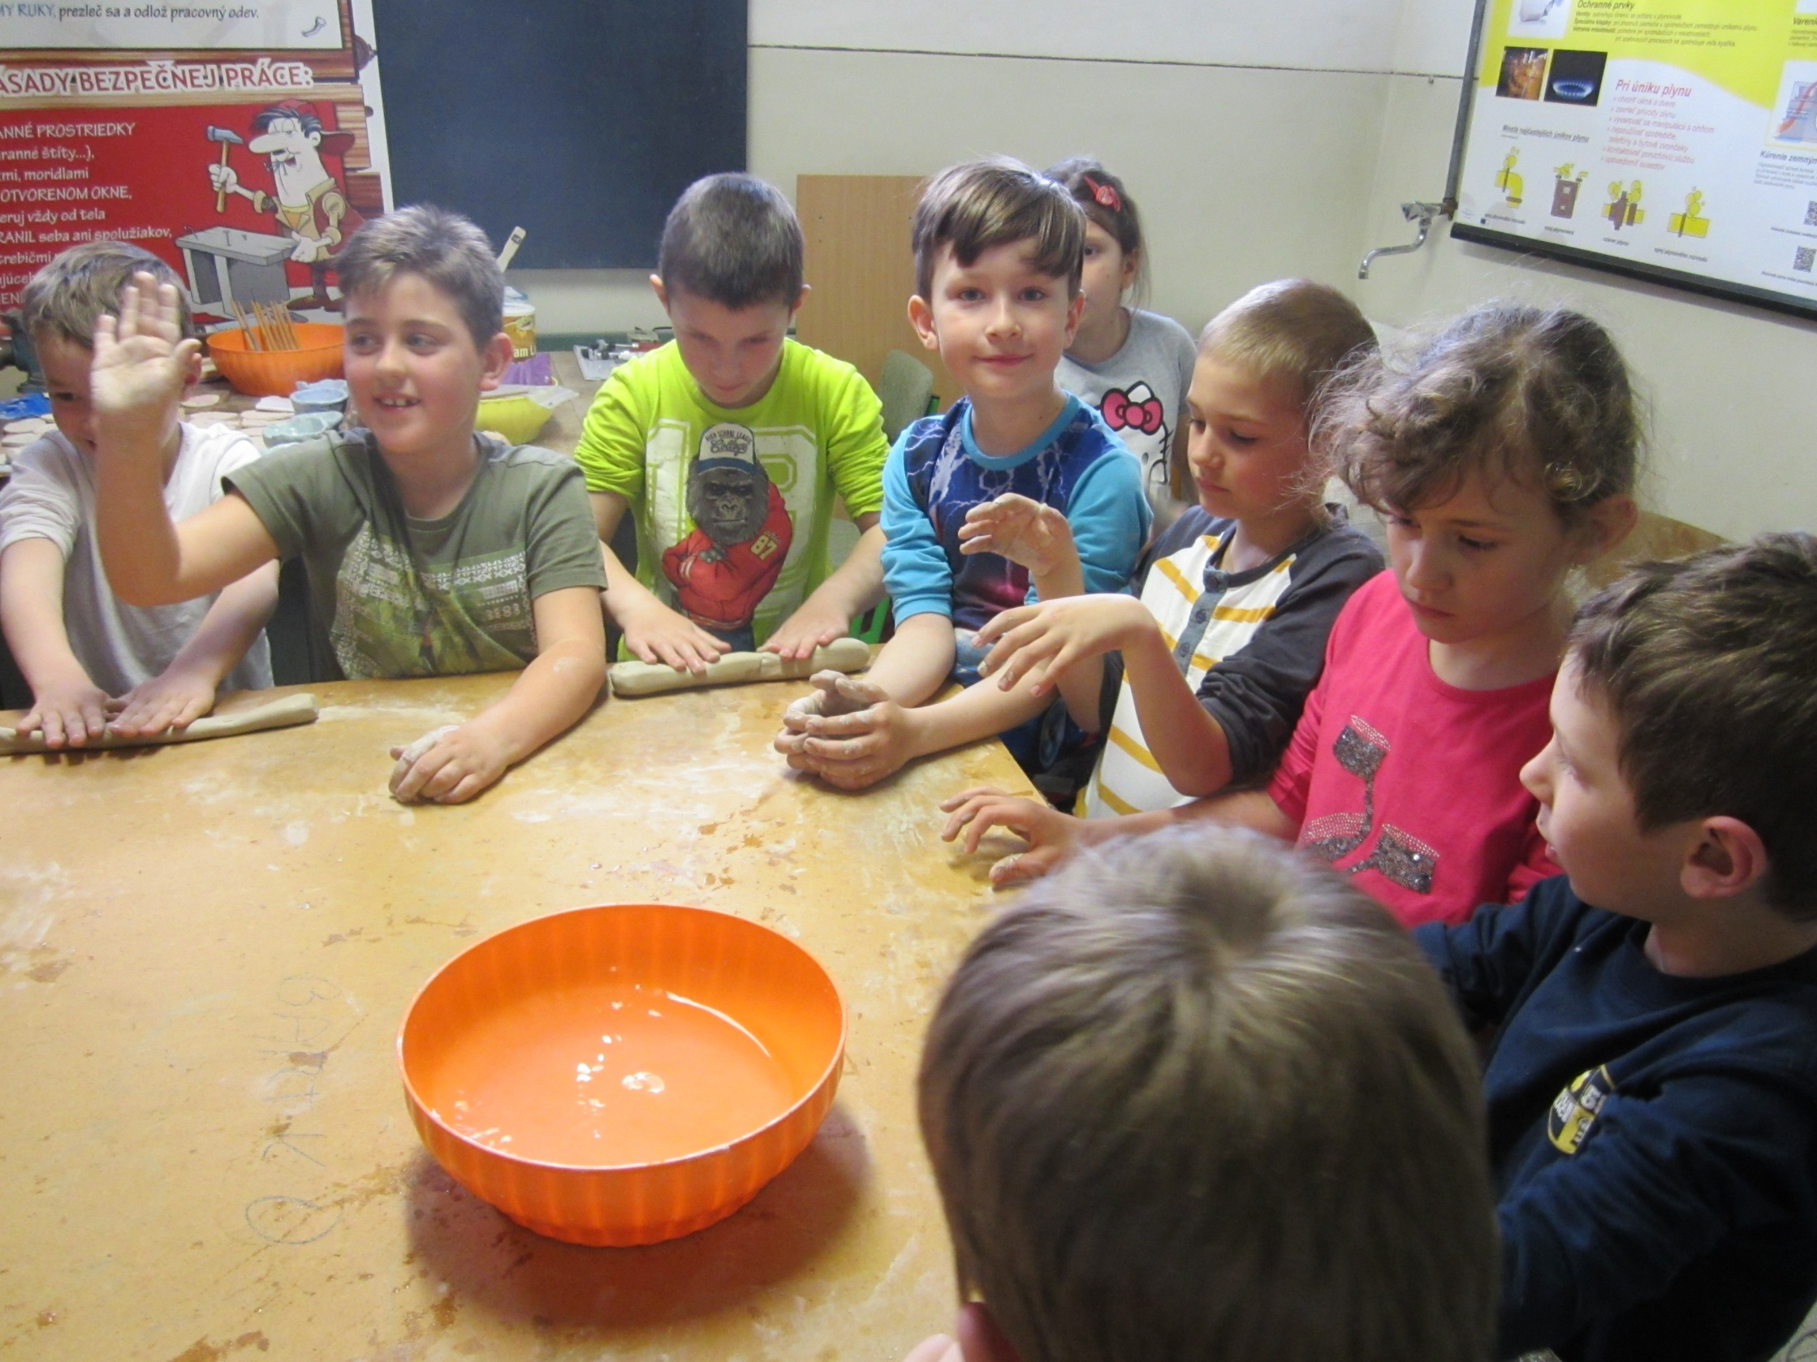

Slide 5
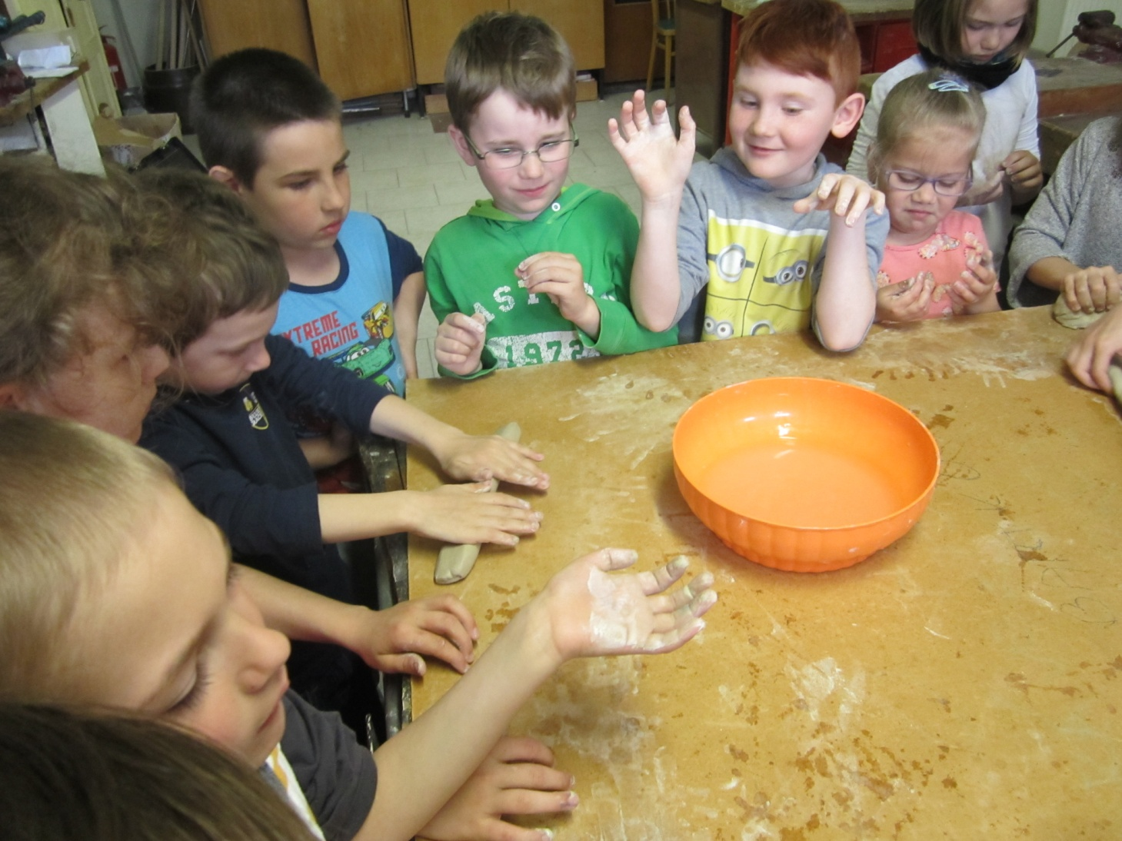

Slide 6
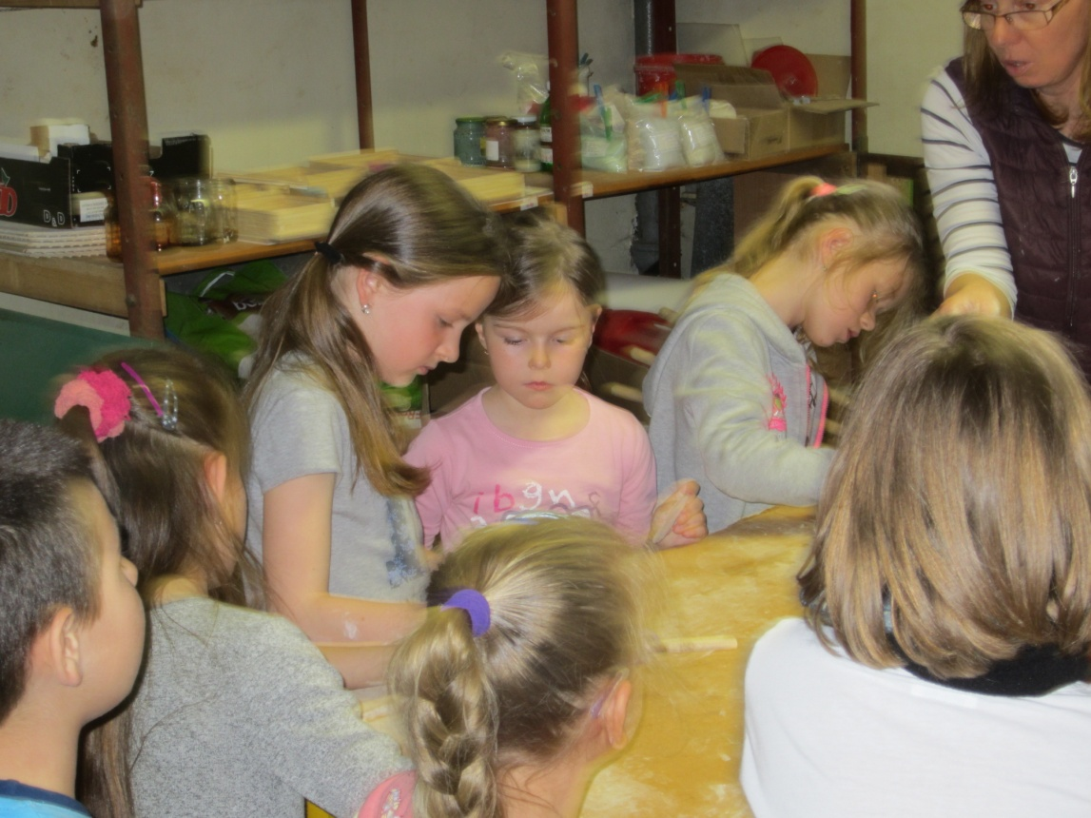

Slide 7
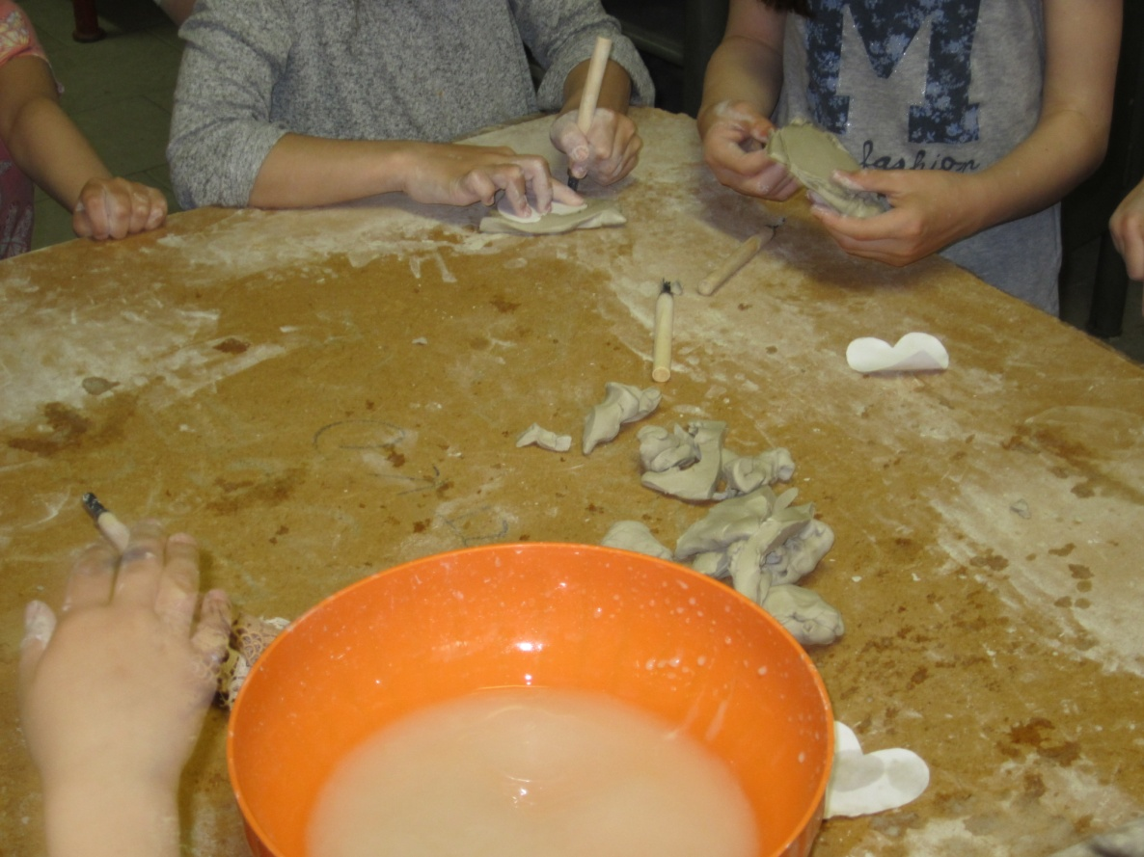

Slide 8
DARČEK PRE MAMIČKU
Rozmýšľal som celý deň, čo ti mamka darujem. Otvoril som pokladničku, chytil som sa za hlavičku, korunky som všetky minul, na sladkosti na zmrzlinu, v tom ručičky moje vravia, že ti pekný darček spravia. Šikovné sú, veď to vieš, dnes si darček pozrieť smieš. Spravil som ho z lásky, mama, veď to dobre vieš.

Slide 9
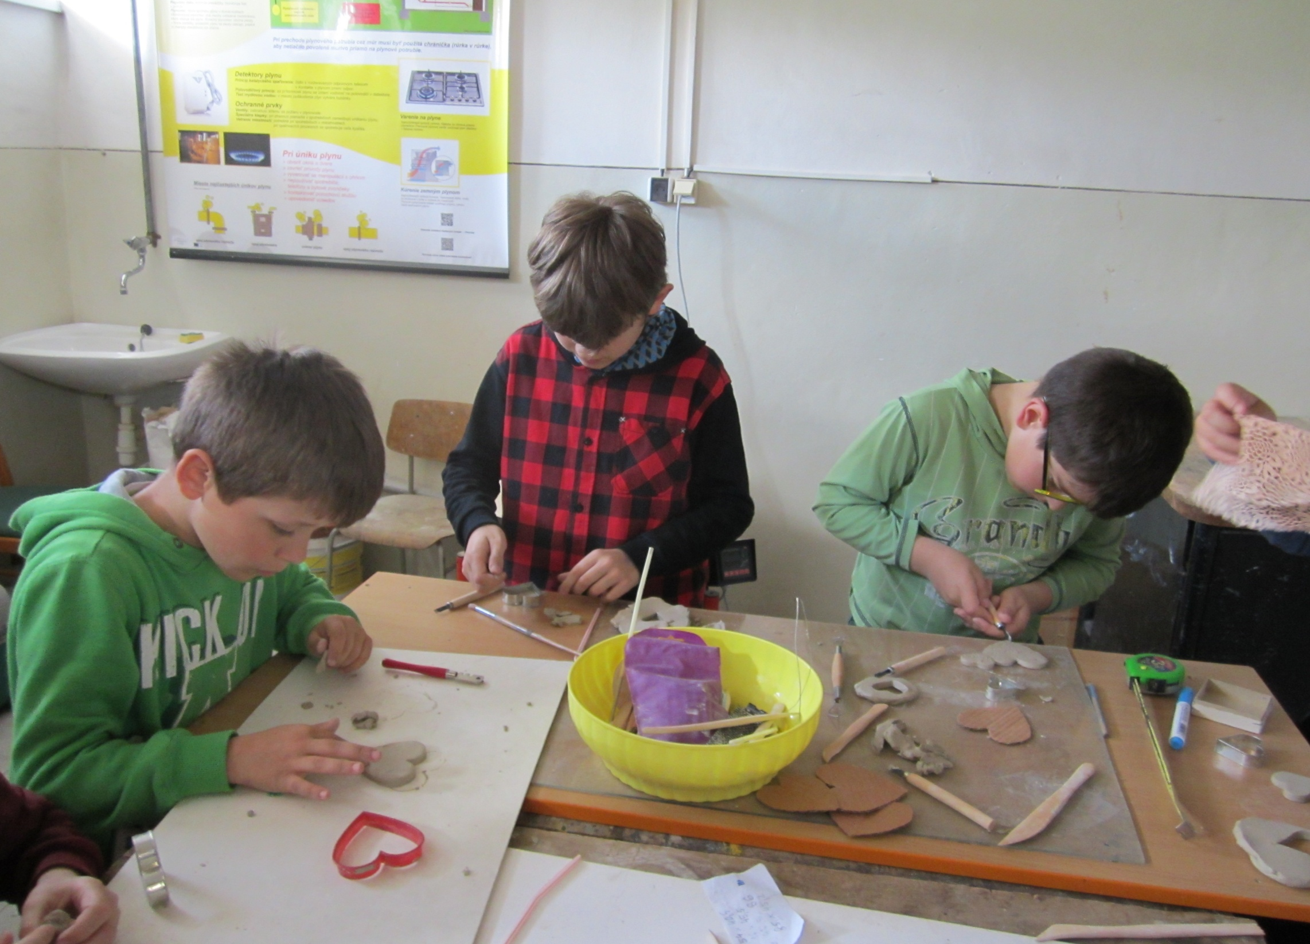

Slide 10
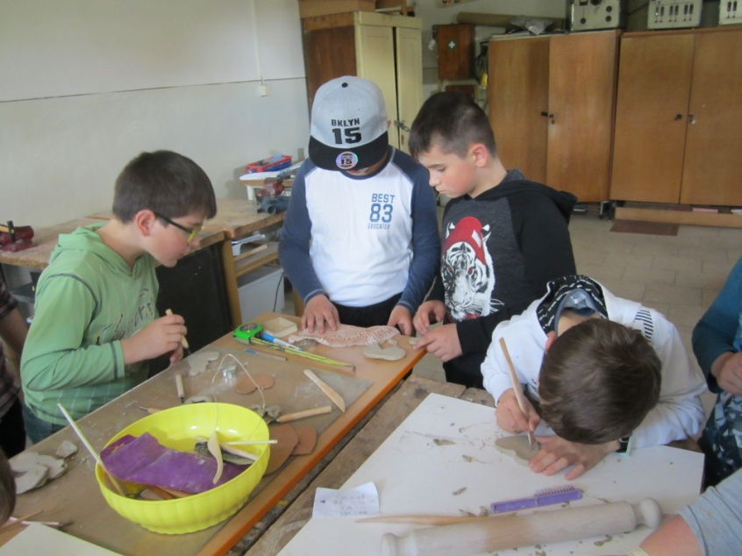
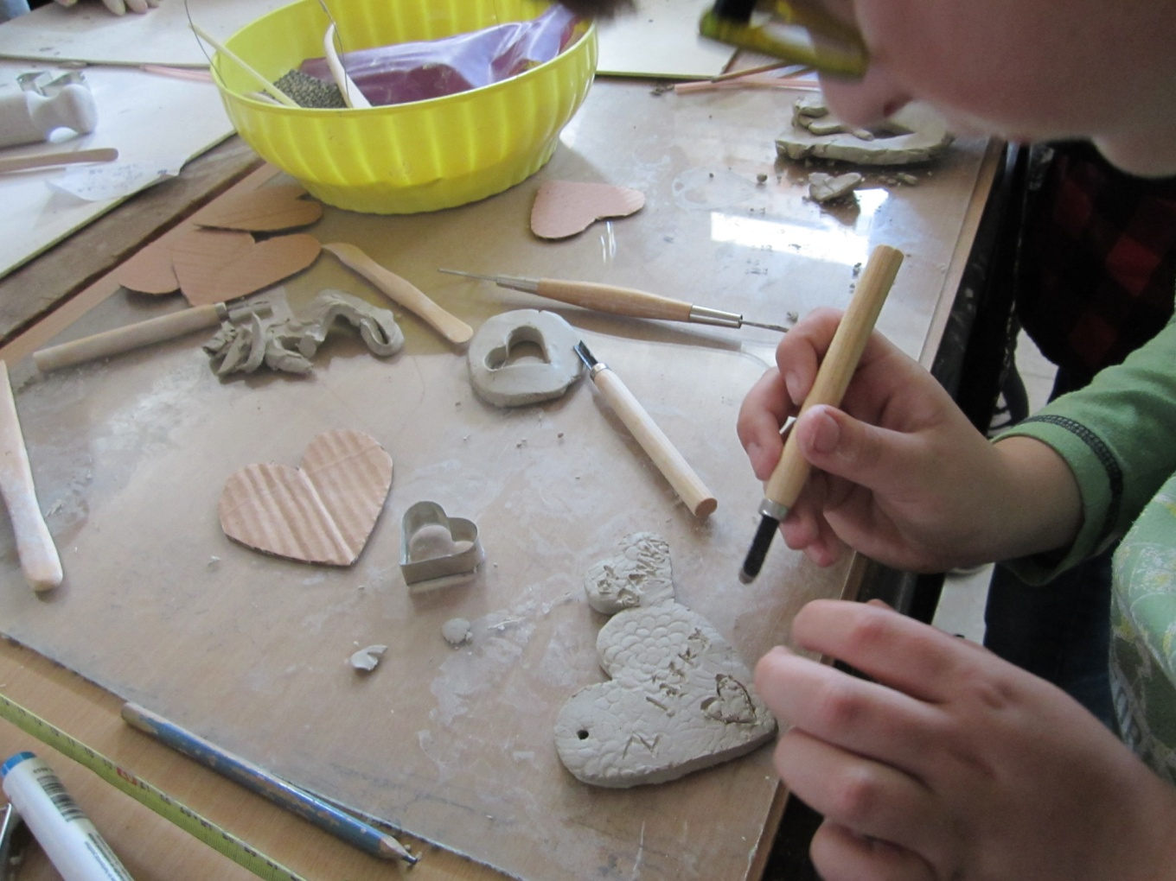

Slide 11
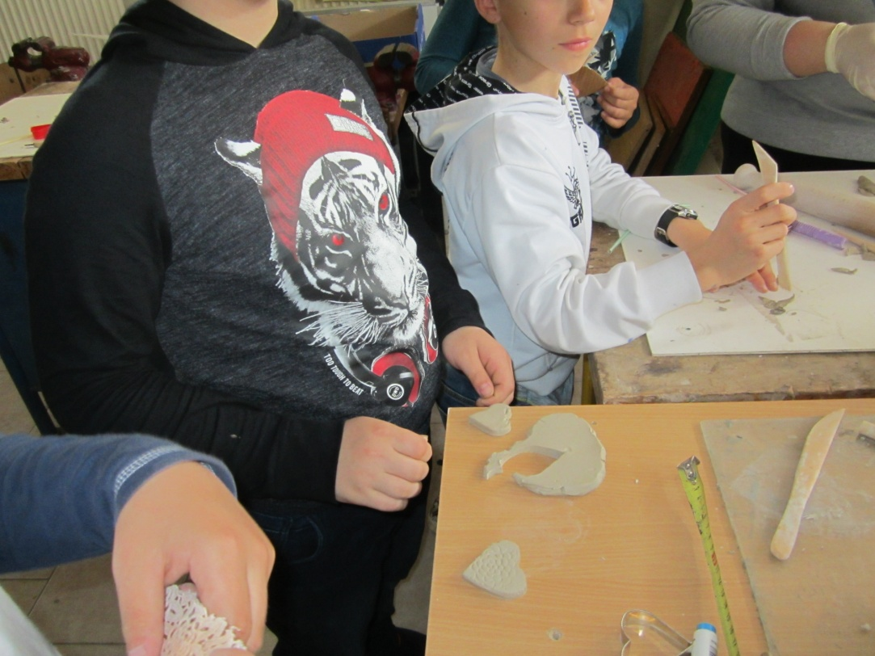

Slide 12
NAJLEPŠIA MAMIČKA
Moja mama rada ma má, lepšej mamy niet. Už som poznal veľa mám, najlepšiu však len ja mám. Ja jej za to božtek dám, taký ako svet.

Slide 13
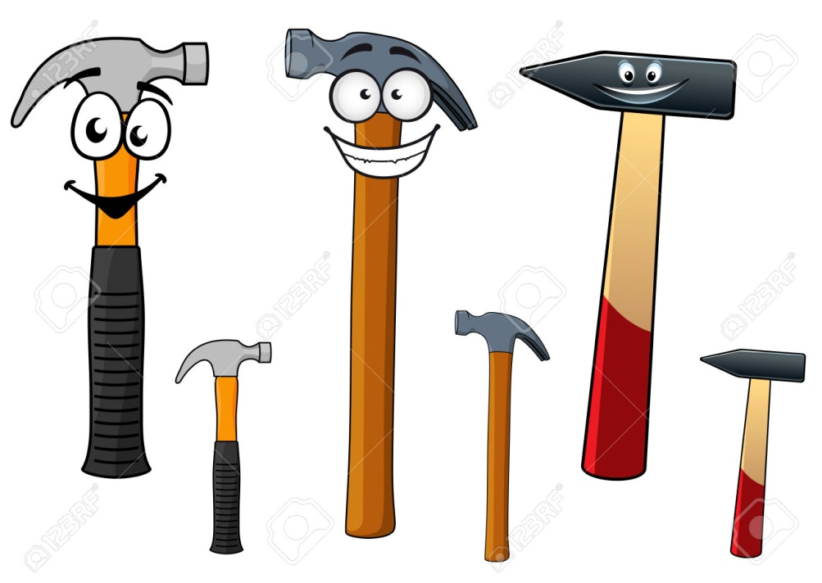
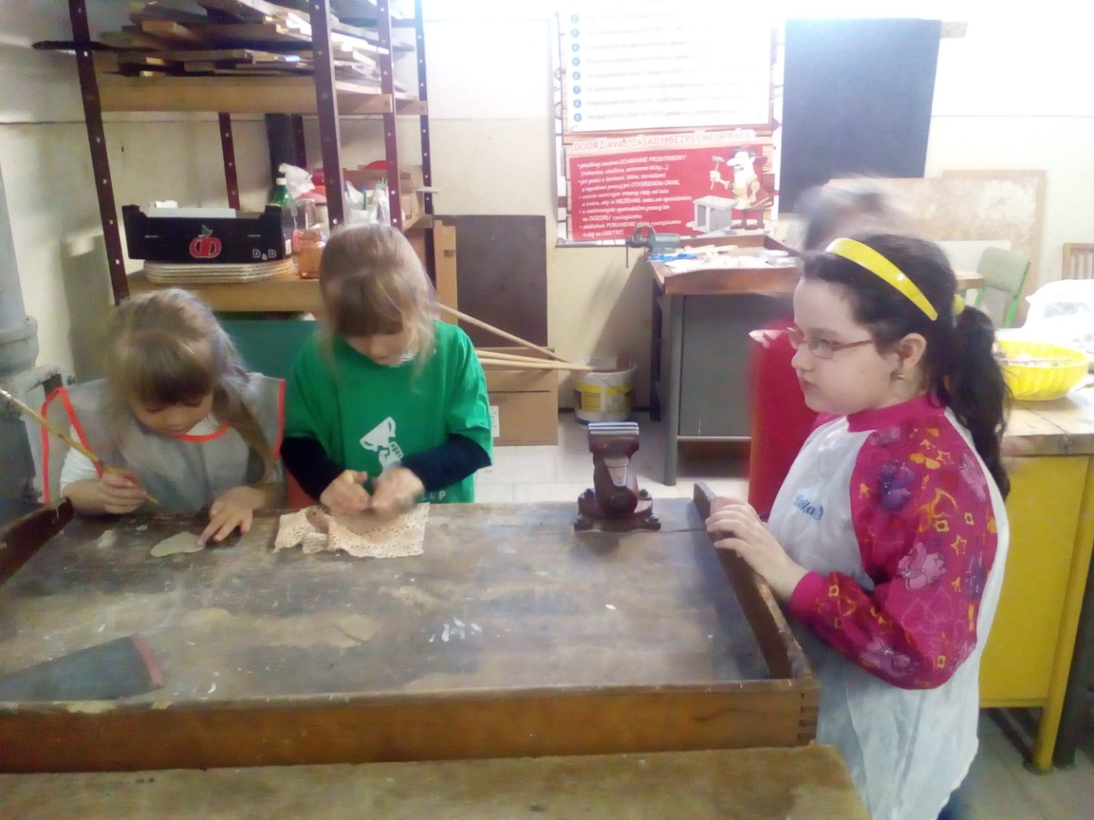

Slide 19
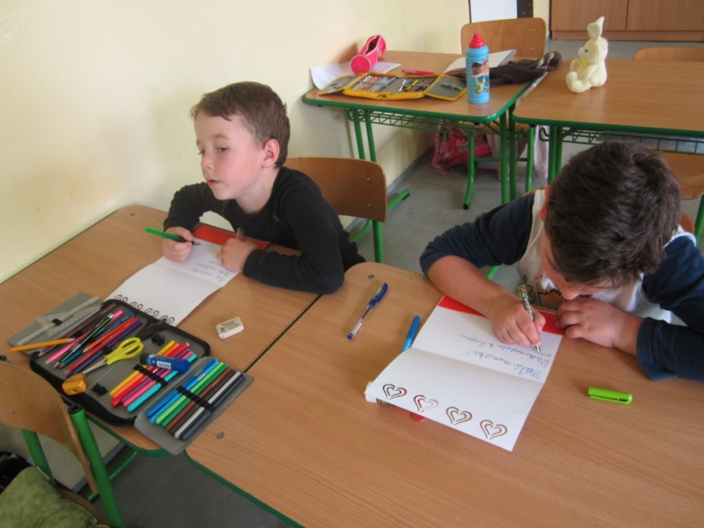
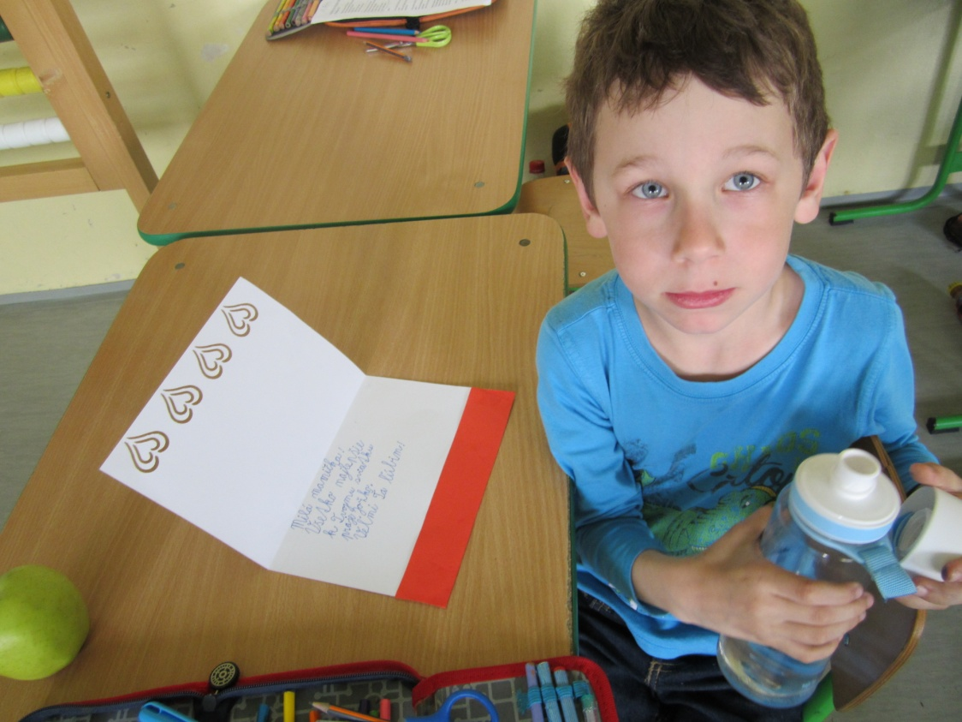

Slide 21
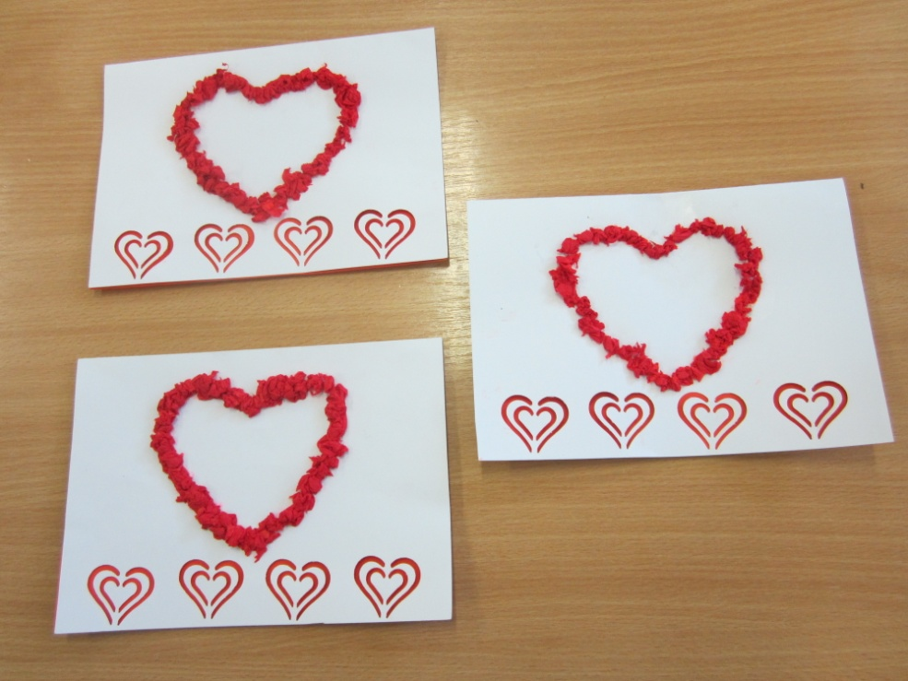
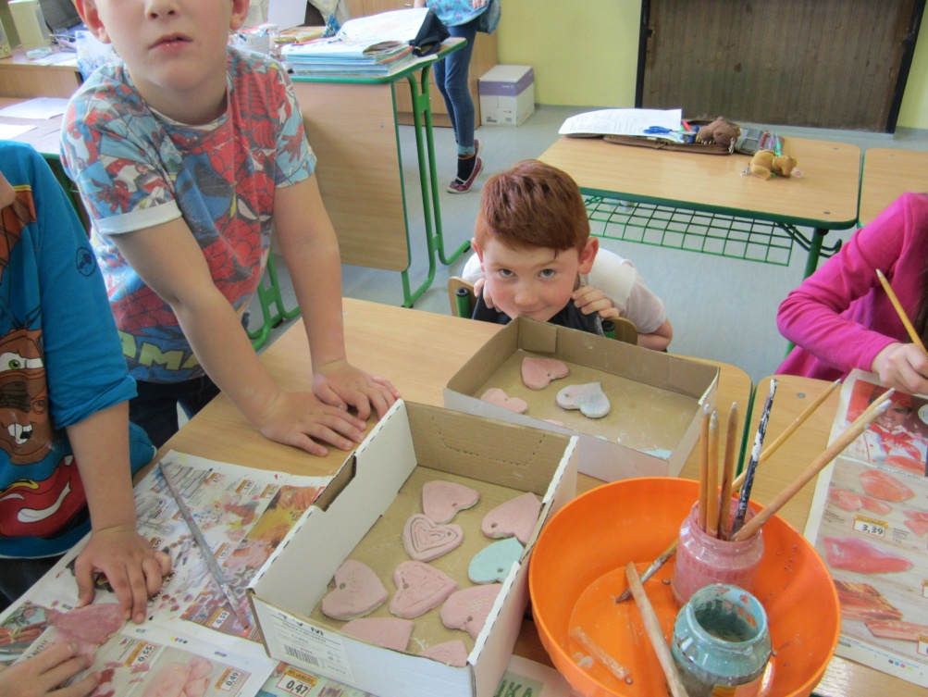

Slide 22
